Slide 1
Geschichte in fünf Die US-Invasion in Grenada / Operation Urgent Fury (1983)

Slide 2
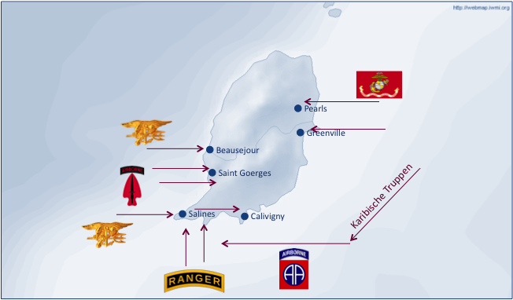
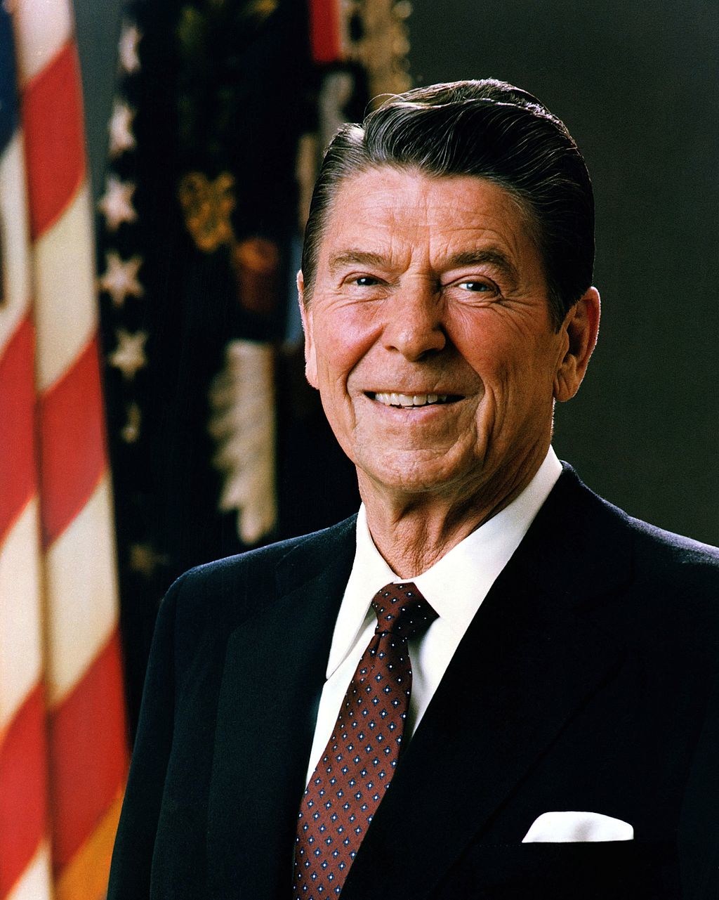
Überblick
Die Beteiligten
USA
Ronald Reagan
(1911 – 2004)
Datum
25. Okt. – 15. Dez. 1983
Ort
Grenada, Karibik
Beginn
Landung von US-Truppen in Grenada
Ende
Abzug der US-Truppen nach (Wieder-)Einsetzung von Gouverneur Paul Scoon & Regierungschef Nicholas Brathwaite
Grenada
Kuba

Slide 3
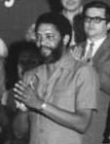
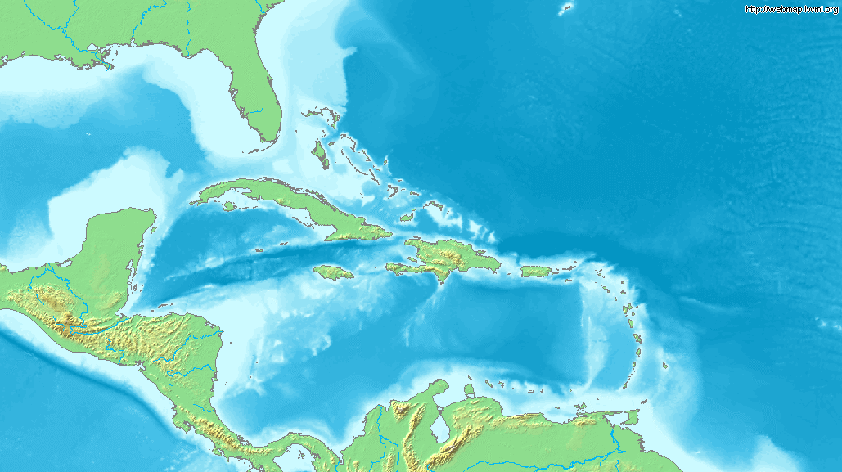
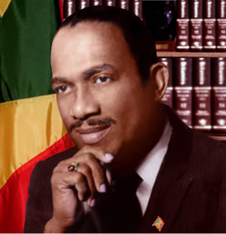
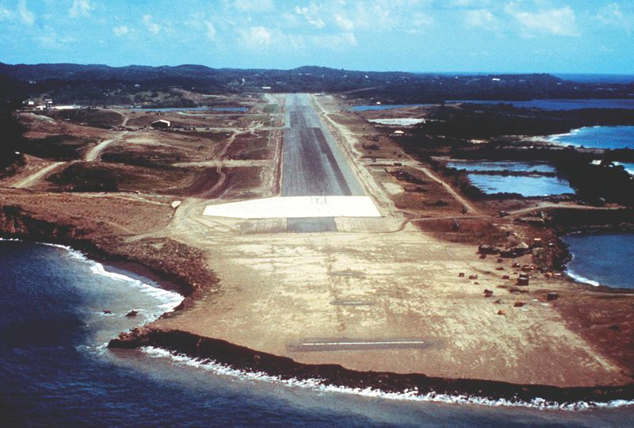
Hintergrund
1974: Grenada erhält seine Unabhängigkeit von Großbritannien & wird Commonwealth-Mitglied
1979: Maurice Bishop übernimmt in einem Staatsstreich die Regierung & formt das People‘s Revolutionary Government
März 1983: Präsident Reagan warnt, dass der im Bau befindliche Flughafen auf Grenada als sowjetisch-kubanischer Luftwaffenstützpunk eine Gefahr für die USA darstellen könnte
Grenadas 1. Premier
Eric Gairy
Grenada
Instabile Verhältnisse auf Grenada mit Gewalt durch (politische) Gangs & einer am Sozialismus ausgerichteten Regierung

Slide 4
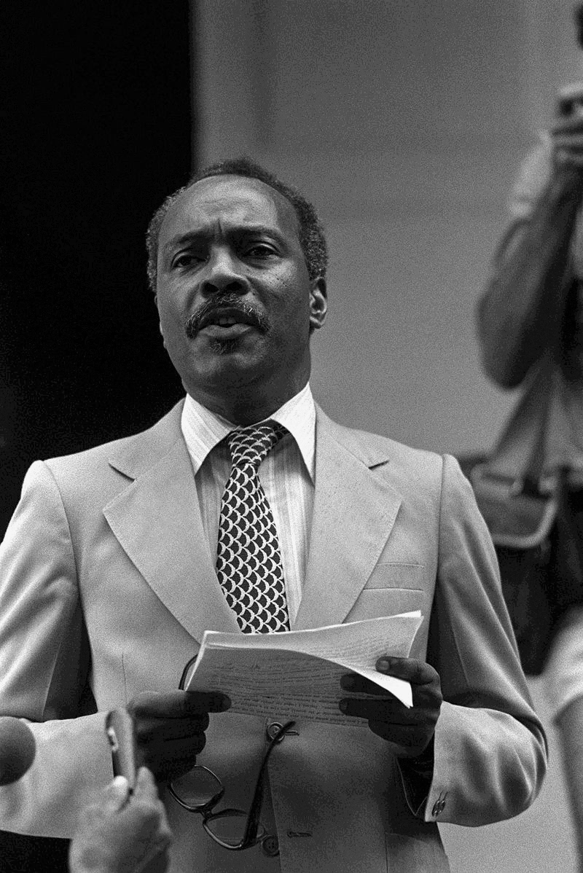
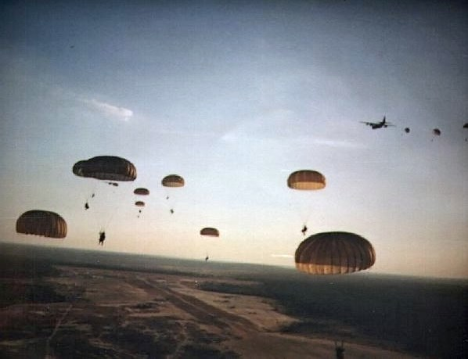
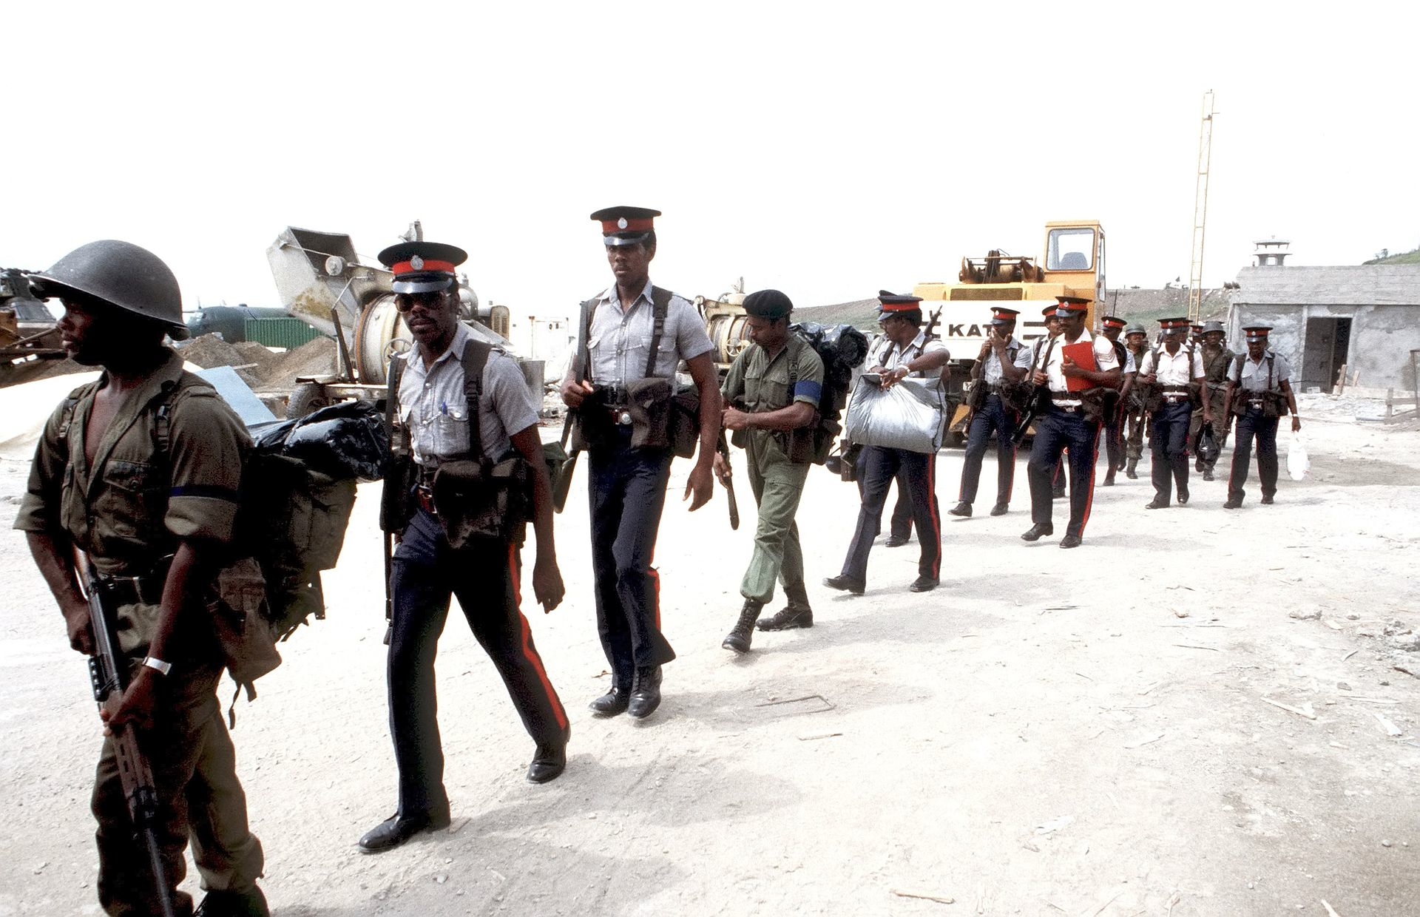
Prelude
16. Okt. 1983: Staatsstreich durch den Stellvertretenden Premierminister Bernard Coard
19. Okt. 1983: Hudson Austin bildet nach einem Staatsstreich eine Militärregierung
Generalgouverneur Paul Scoon wird abgesetzt & unter Hausarrest gestellt
Armee erlässt Ausgangssperre, deren Verletzung mit dem Tod bestraft wird
19. Okt. 1983: Früherer Premier Maurice Bishop wird ermordet
24. Okt. 1983: Scoon fordert in einem Brief die USA & karibische Staaten zu einer militärischen Intervention auf (später von Scoon bestritten)
Grenada
25. Okt. 1983 – 05:00 hrs: Operation Urgent Fury beginnt – Invasion Grenadas durch US-Truppen & karibische Verbündete

Slide 5
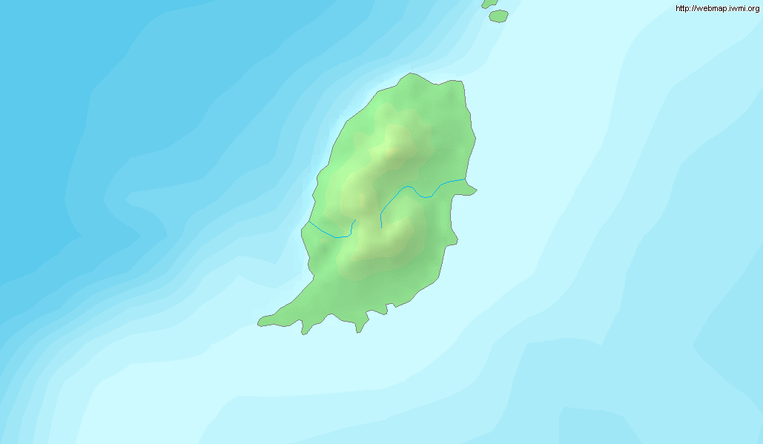
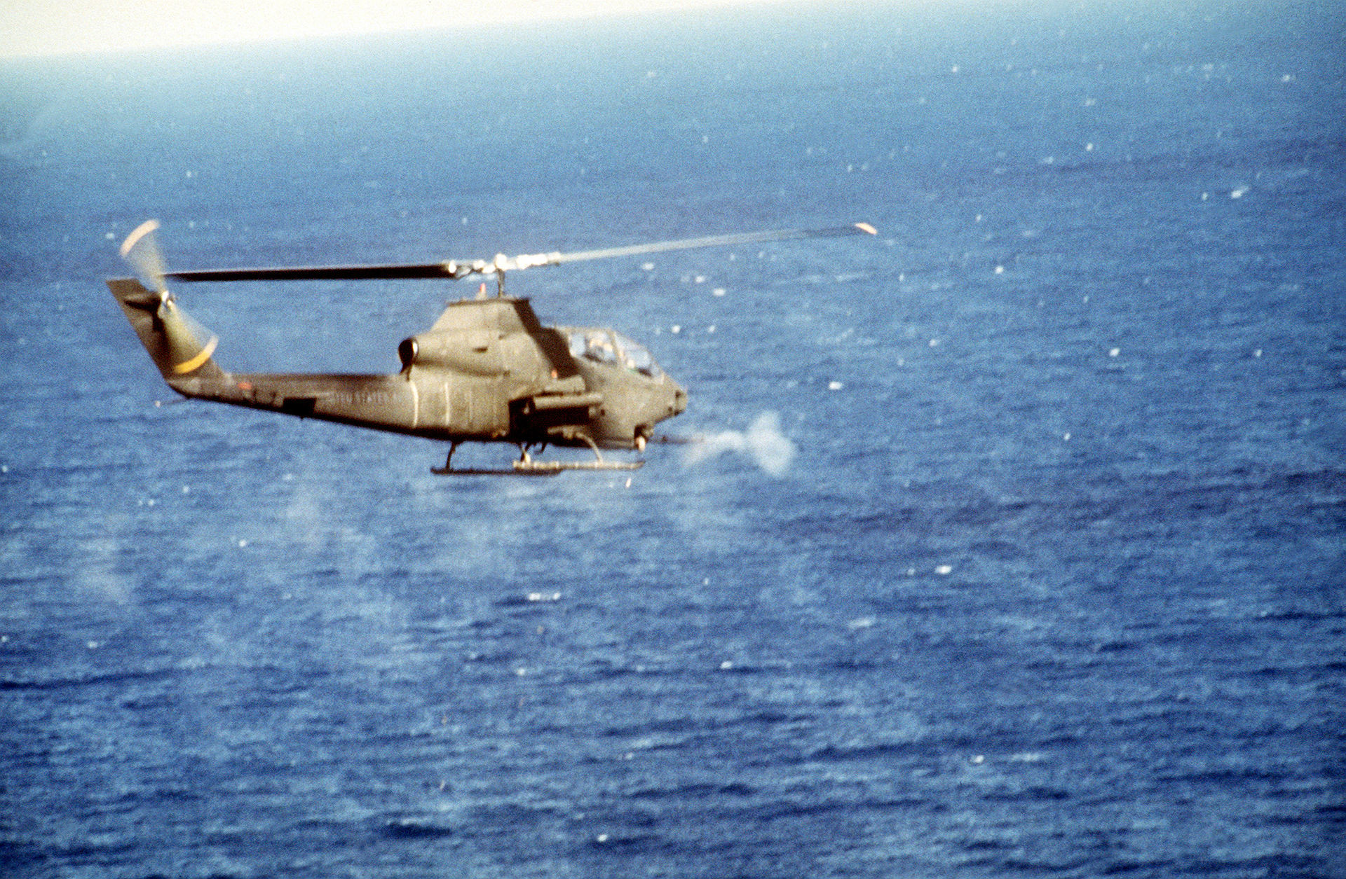
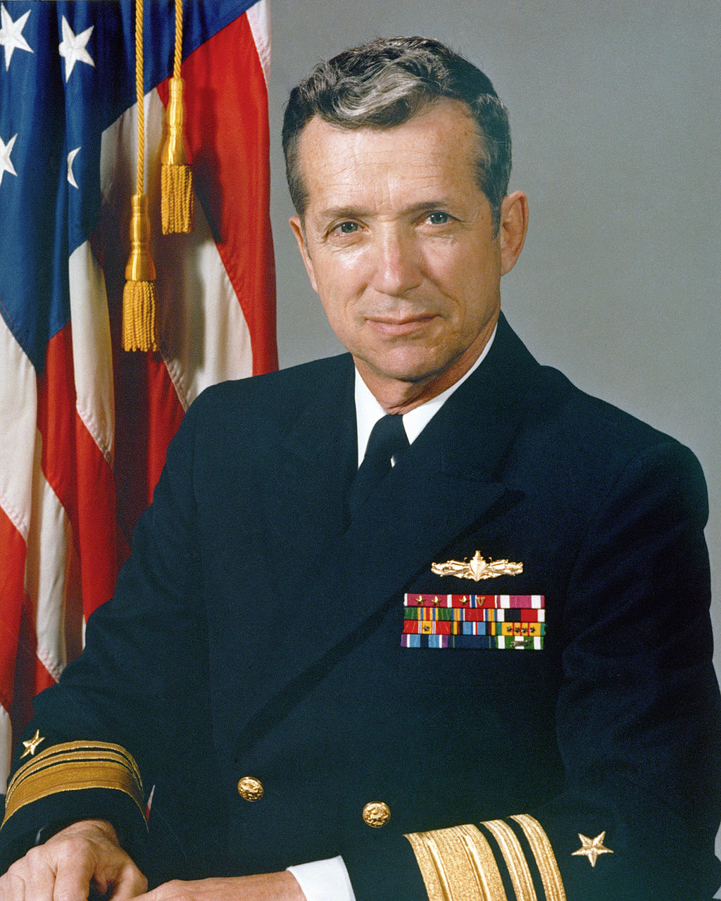
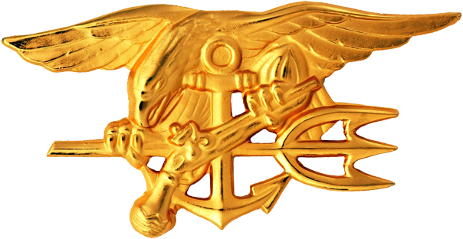
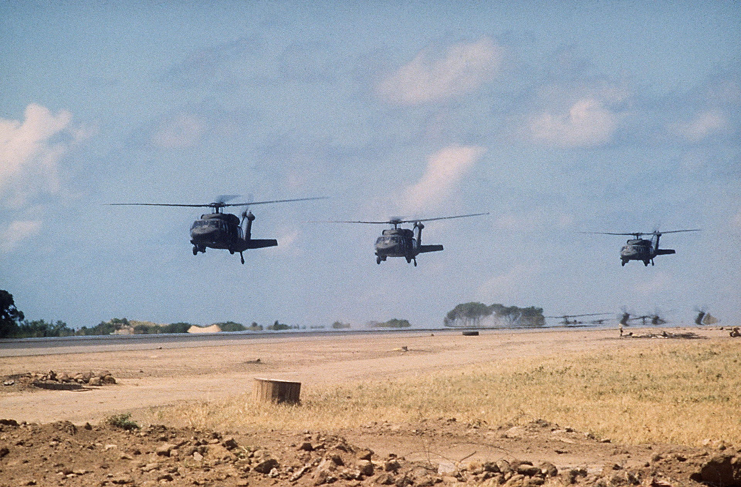
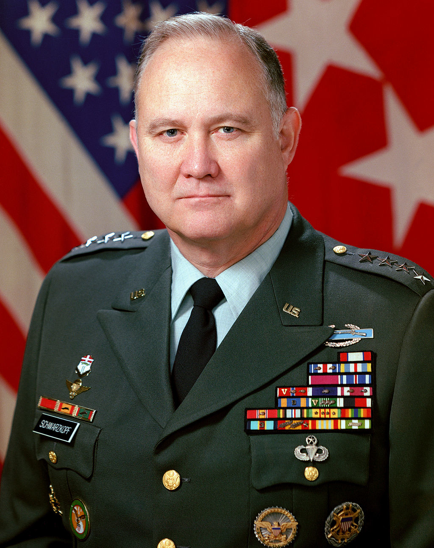
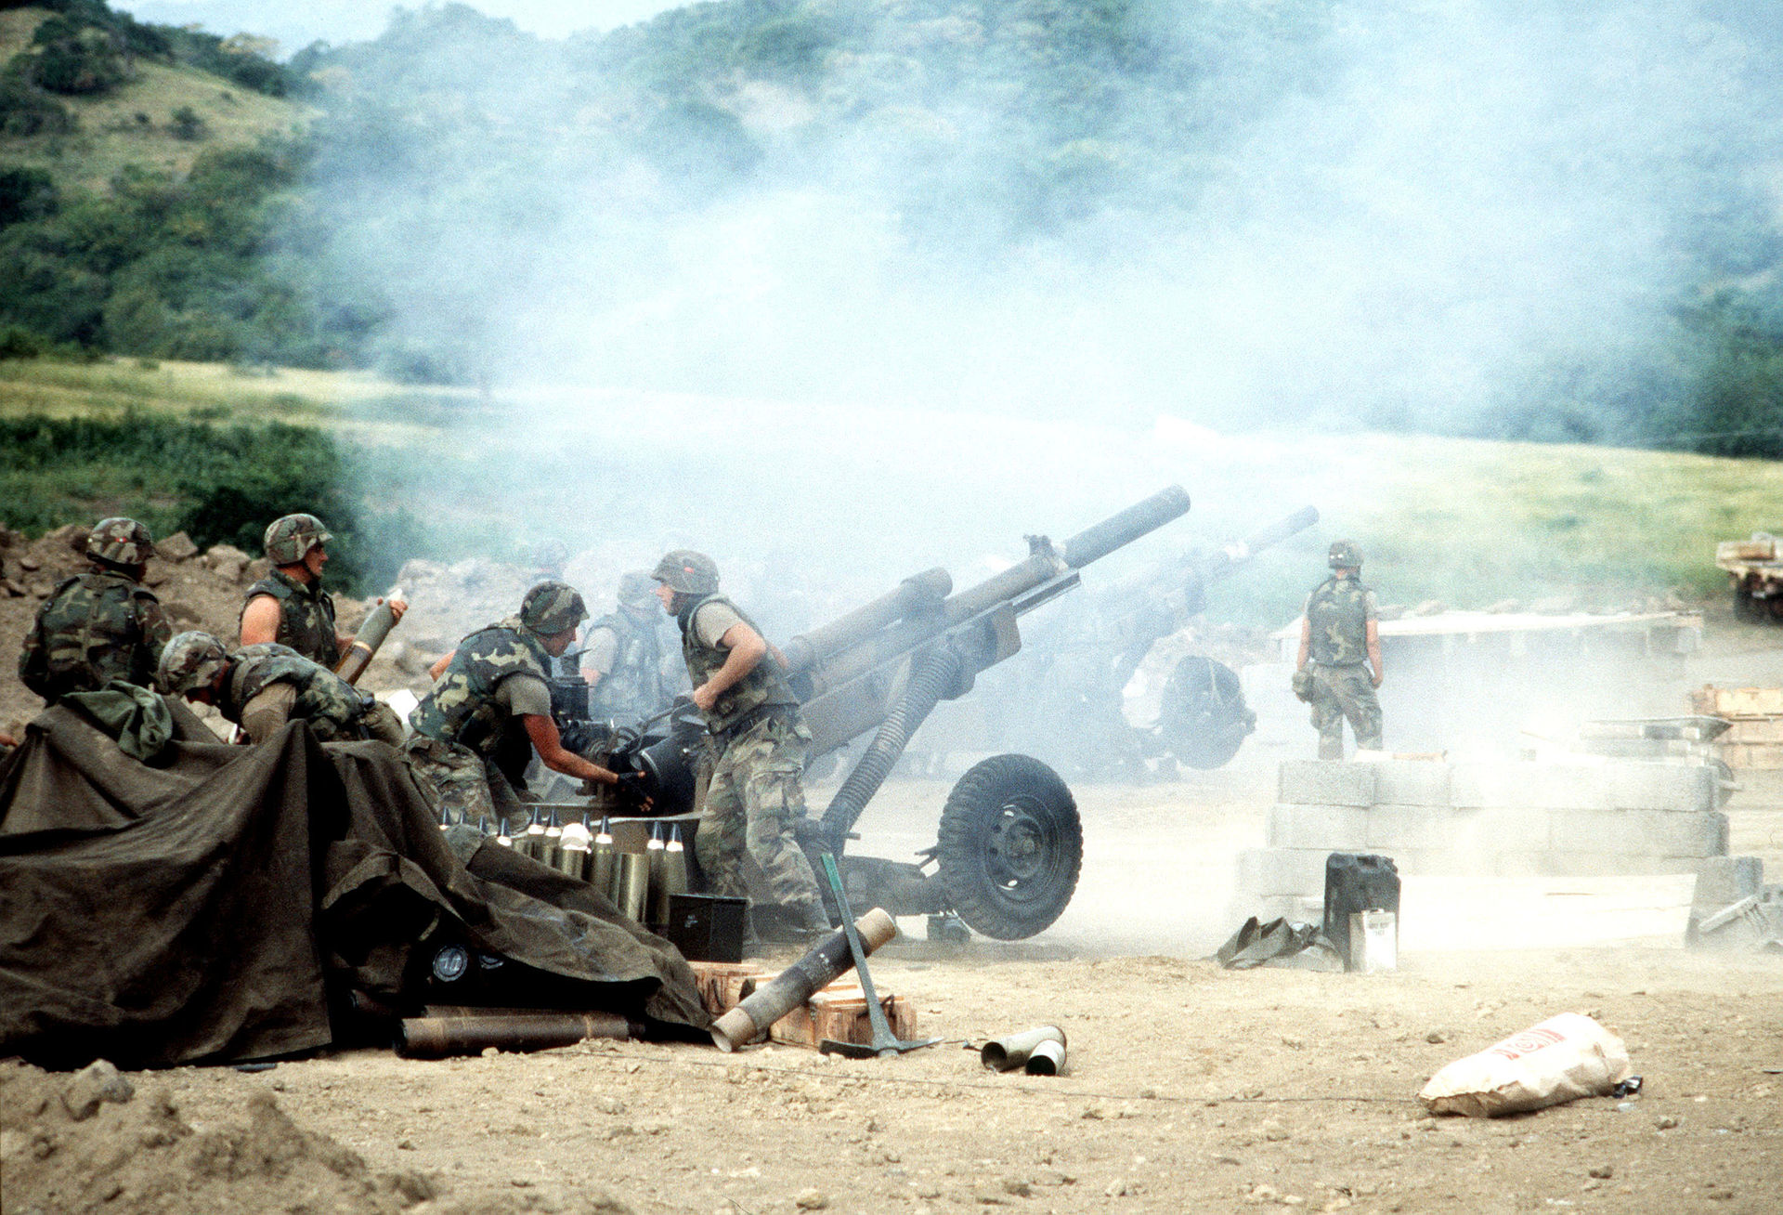
Verlauf: Operation Urgent Fury (25. Nov – 15 Dez. 1983)
Beteiligte | Stärke
USA | 8‘000
Karib. Staaten | 350
Grenada | 1‘500
Kuba | 700
Gefallene | Verwundete | Zivilisten
19 | 116 | 24 Tote
45 | 358
25 | 59
Pearls
Marines
Greenville
Beausejour
Navy Seals
Saint Goerges
Vice Admiral Joseph Metcalf III
Delta Force
Karibische Truppen
Salines
Calivigny
Navy Seals
82nd Airborne Division
US Army Rangers
Major General
N. Schwarzkopf

Slide 6
Folgen
Dez. 1983: Paul Scoon wird als Generalgouverneur wieder eingesetzt & ernennt Nicholas Braithwaite als Interim-Premier
Dez. 1984: Nach demokratischen Wahlen wird Herbert Blaize von der Grenada National Party Premierminister
Invasion findet in den USA breite Unterstützung
UN-Vollversammlung verurteilt die US-Invasion mit 108 zu 9 Stimmen bei 27 Enthaltungen
Reagans Reaktion:
„It didn‘t upset my breakfast at all.“
Insb. da Grenada Commonwealth-Mitglied ist, werden die Beziehungen US-UK & Reagan-Thatcher belastet

Slide 7
www.geschichte-in-5.de

